Slide 1

采用元数据键值对存储的文件操作
设计与实现
毕业设计答辩
学生：崔顺杰 学号：U202215522
院系：计算机科学与技术学院 班级：计科2206
指导教师：曹强 日期：2026年5月14日
华中科技大学

Slide 2
背景与毕设目标
02
问题背景
设计目标
60%–80%
≥6 次
保持标准 POSIX 语义，应用无需改动
元数据操作占文件系统 I/O
一次 ext4 create 随机 I/O
lookup 点查、readdir 前缀扫描、rename 常数步
stat / open / readdir 等
日志、inode、目录块等
事务保证并发目录操作正确性
热点锁
传统页式/B+树路径
随机写 + 写放大 + 锁竞争
共享父目录串行化
DeltaOp 缓解共享父目录属性写热点
i_rwsem / 父 inode
KV / LSM-tree 元数据路径
RucksFS 毕业设计答辩
2/10

Slide 3
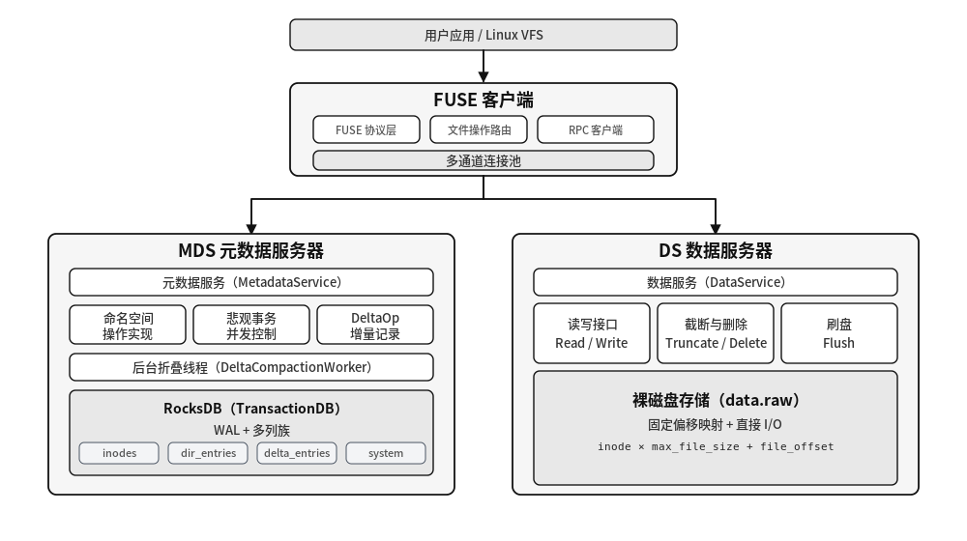
RucksFS 系统总体架构
03
Client
MDS
DS
FUSE 请求入口
元数据核心
文件数据服务
路由 + 编排
事务 + Delta
读写 + 截断
客户端承接 Linux 内核 FUSE 请求
MDS 管理 inode、目录项、事务和 DeltaOp
DS 负责文件字节读写，当前为最小实现
三者通过 gRPC 通信，职责边界清晰
重点：元数据路径，而非完整生产级容错系统
FUSE 客户端、MetadataServer、DataServer 三段式结构
RucksFS 毕业设计答辩
3/10

Slide 4
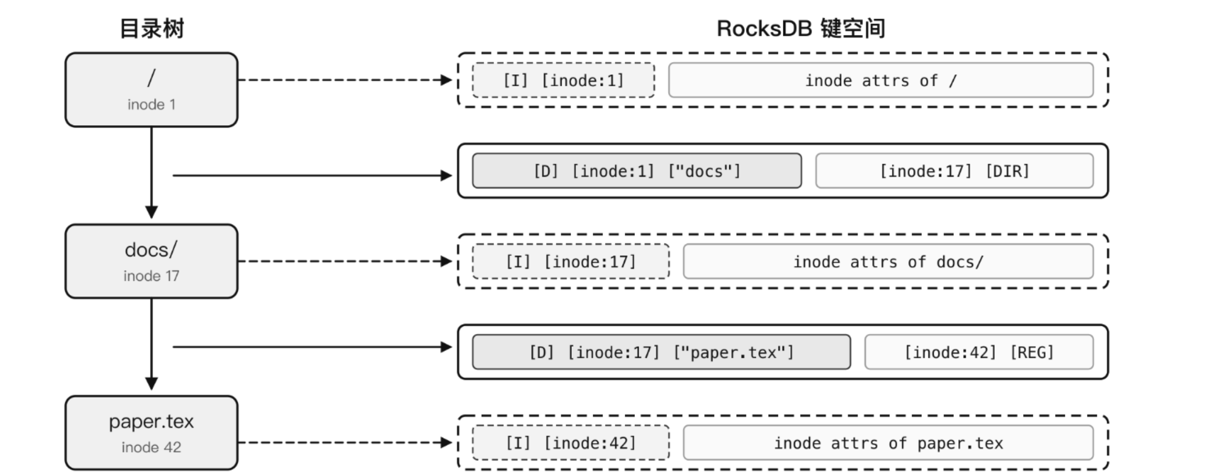
元数据存储模型：目录树映射到 KV 键空间
04
列族划分
inodes
inode 属性、数据位置、符号链接
dir_entries
目录项：父目录 → 子对象
delta_entries
父目录属性增量记录
system
inode 分配器等低频状态
路径树到 RocksDB 键空间的映射
lookup 点查
readdir 前缀扫描
rename 常数步
目录项键：[D][parent_inode_BE][child_name] 大端序保证同一父目录前缀连续
RucksFS 毕业设计答辩
4/10

Slide 5
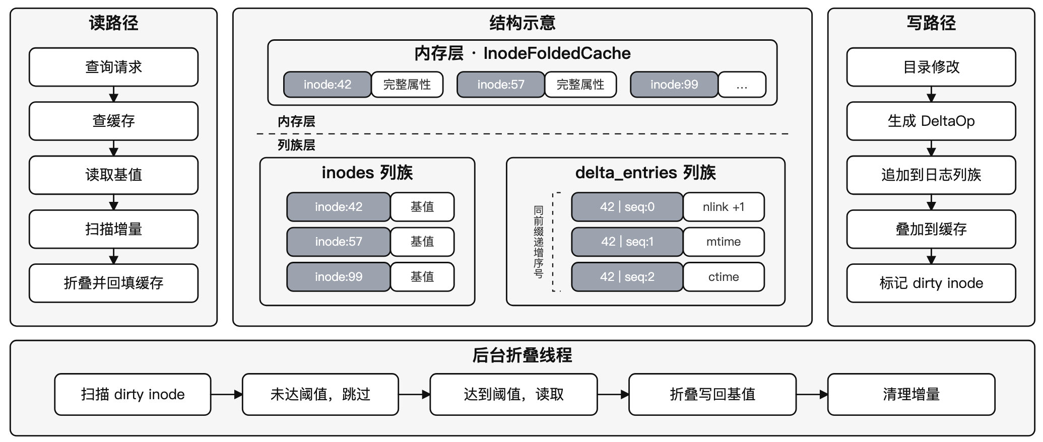
核心设计：DeltaOp 增量更新与懒折叠
05
要解决的问题
create / unlink 需要更新父目录 mtime、ctime、nlink
朴素做法会读改写同一父 inode 键
共享父目录高并发下触发行锁等待和事务重试
思路：覆盖写 → 追加增量
阈值 32 条
InodeFoldedCache
写路径追加 DeltaOp，读路径合并，后台按阈值懒折叠
RucksFS 毕业设计答辩
5/10

Slide 6
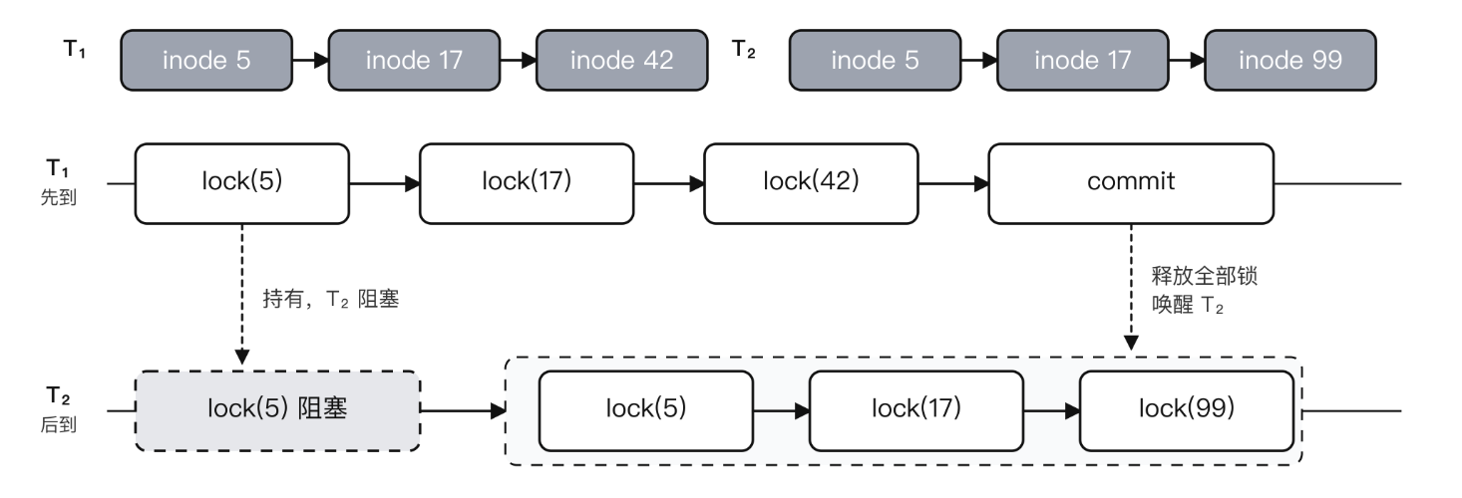
并发正确性：悲观事务与排序加锁
06
事务策略
AtomicWriteBatch：跨列族原子提交
按 inode 升序加锁：等待图无环
冲突重试：50 μs 起始退避，最多 3 次
失败边界清楚：最终映射为 EAGAIN
rename 事务按 inode 编号升序加锁避免死锁
TOCTOU：如果检查目标是否存在、目录是否为空发生在事务外，并发 create/rename 可能改变检查结果。
解决：用 get_for_update 把检查和修改收进同一 RocksDB 悲观事务视图。
rename
PCC
最能体现事务设计
悲观并发控制
多对象原子切换
避免检查失效
RucksFS 毕业设计答辩
6/10

Slide 7
系统实现与技术选择
07
FUSE 客户端
fuse3 + tokio
承接内核请求，异步编排 MDS / DS
RPC 通信
tonic / prost
gRPC 接口分层，多通道连接池
MetadataServer
RocksDB TransactionDB
inode / dir_entries / DeltaOp / PCC 事务
DataServer
RawDiskDataStore
固定偏移映射，聚焦元数据路径验证
语言与工程
Rust
内存安全，适合并发基础设施原型
实现边界
当前原型保持“单 MDS + 单默认 DS”主路径：重点验证元数据建模、事务控制、客户端协调与 DeltaOp 优化；副本容错、元数据分片和空间回收作为后续工作。
RucksFS 毕业设计答辩
7/10

Slide 8
正确性验证：pjdfstest
08
398
182/182
100%
覆盖到的关键边界语义
pjdfstest 总用例
实现范围内全部通过
范围内通过率
13 类系统调用
分布式部署下验证
不是总用例伪装通过
打开文件被 unlink 后延迟回收
rename 覆盖多硬链接文件时只减少 nlink
范围划分
超长文件名错误码穿透 gRPC + FUSE
实现范围内
182
本课题选择实现的接口
rmdir 空目录检查纳入事务视图
mknod / mkfifo 相关
167
显式返回 EOPNOTSUPP
单文件大小上限
1
DataServer 最小实现边界
框架跳过项
48
utimensat / remount 等
正确性是性能结果的前提
RucksFS 毕业设计答辩
8/10

Slide 9
性能评估：横向对比（N=32 hard 模式）
09
测试设置
吞吐量单位：ops/s
1 台 64 核服务器 + 多台 2 核客户端
create
stat
remove
24696
mdtest hard：共享父目录元数据压力
关闭客户端缓存，测量 MDS 真实路径
10007
8035
8022
8245
4710
5682
对比：RucksFS、NFS v4.2、JuiceFS+TiKV
3728
1733
RucksFS
NFS
JuiceFS
RucksFS
NFS
JuiceFS
RucksFS
NFS
JuiceFS
结论只针对元数据高并发写入场景
create 相对 NFS：4.64×
stat：NFS 领先，承认 LSM 读路径代价
RucksFS 毕业设计答辩
9/10

Slide 10
DeltaOp 对照实验与工作总结
10
Create 吞吐 (ops/s)
Delta
NoDelta
2.96×
2.63×
≈1.00×
40000
np=384 create
np=384 remove
低并发无明显差异
30000
38081 vs 12855
32882 vs 12500
np ≤ 96
解释：DeltaOp 不是所有场景都提升；它针对的是共享父目录高并发下的父 inode 写锁争用。
20000
10000
工作总结
实现基于 RocksDB 多列族的 FUSE 文件系统原型
0
64
96
128
192
256
384
完成边心键编码、DeltaOp、PCC 事务等核心路径
并发 rank 数 np
pjdfstest 范围内全部通过，mdtest 验证高并发收益
结论：KV 元数据模型 + DeltaOp 在共享父目录高并发元数据写入场景下具有可行性。
不足：DataServer 最小实现、缓存和 RPC 合并仍可改进
RucksFS 毕业设计答辩
10/10

